Slide 1

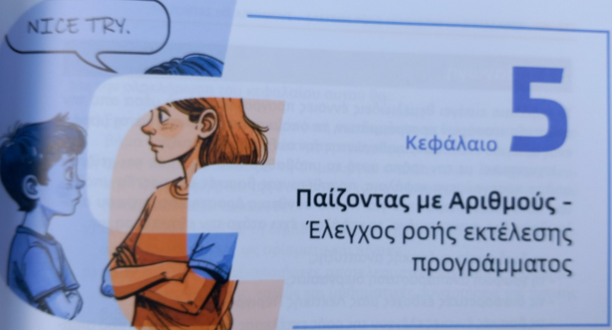
Εισαγωγή στην Τέχνη του
Προγραμματισμού (με τη C)
Παίζοντας με Αριθμούς
Έλεγχος ροής εκτέλεσης προγράμματος, πίνακες και μετατροπές τύπων
https://sites.google.com/view/i2art-of-programming
Control flow
Arrays
Type conversions
Πηγή: Μια Εισαγωγή στην Τέχνη του Προγραμματισμού

Slide 2
Στόχος Ενότητας
Εισάγει θεμελιώδεις έννοιες προγραμματισμού μέσα από την ανάπτυξη τεσσάρων προγραμμάτων, τα οποία αναπτύσσονται με τη μορφή ενός αριθμού εκδόσεων, υιοθετώντας την αυξητική ανάπτυξη.
Πιο συγκεκριμένα το κεφάλαιο έχει στόχο την εξοικείωση με :
  τη διαδικασία αυξητικής ανάπτυξης,
  τη γραφική αναπαράσταση διεργασίας,
  διαφορετικές εκδοχές Λεκτικής Περιγραφής,
  τις βασικές έννοιες ελέγχου της ροής εκτέλεσης των ενεργειών, που απαιτούνται για την εκτέλεση μιας διεργασίας, και πιο συγκεκριμένα με την πρόταση διακλάδωσης if-else και τις προτάσεις επανάληψης while και for,
  τα βασικά για τους πίνακες,
  τον ορισμό επαναχρησιμοποιήσιμης συνάρτησης (συνάρτησης ανεξάρτητης από τις μεταβλητές του προγράμματος),
  τον μηχανισμό περάσματος ορισμάτων,
  τη μετατροπή τύπων (type conversion),
  τον έλεγχο τύπων (type checking),
  την αξιοποίηση μαθηματικών συναρτήσεων της τυπικής βιβλιοθήκης.
© 2025 Μια Εισαγωγή στην Τέχνη του Προγραμματισμού
Control flow – Arrays - Type conversions
Διαφάνεια 2

Slide 3
Οργάνωση Διάλεξης
Δραστηριότητα 5-1 HailstoneSequence
  προτάσεις ελέγχου της ροής, οι προτάσεις if και while
  γραφική αναπαράσταση διεργασίας
Δραστηριότητα 5-2 FibonacciSequence
  πρόταση επανάληψης for
  τύπος του πίνακα (array).
Δραστηριότητα 5-3 Average
  Ο τύπος foat, μετατροπή τύπων, έλεγχος τύπων (type checking)
  συνάρτηση printf, πέρασμα πίνακα ως όρισμα σε συνάρτηση
Ο Alex, το AI Chatbot και η HailstoneSequence
  Λεκτική Περιγραφή, Structured English, Program Design Language
Δραστηριότητα 5-4 MathFunctions
© 2025 Μια Εισαγωγή στην Τέχνη του Προγραμματισμού
Control flow – Arrays - Type conversions
Διαφάνεια 3

Slide 4


Δραστηριότητα 5-1 HailstoneSequence
Αναθέστε στη μηχανή το έργο της εύρεσης και εμφάνισης στην οθόνη της ακολουθίας αριθμών hailstone για έναν ακέραιο αριθμό που θα δίνει ο χρήστης από τη βασική είσοδο.
Εναλλακτικά μπορεί να περιγραφεί όπως παρακάτω:
Αναπτύξτε ένα πρόγραμμα με βάση το οποίο η Μηχανή θα εμφανίζει στην οθόνη την ακολουθία hailstone δοθέντος ακέραιου αριθμού.
Γράψε μας την hailstone sequence για τον αριθμό 25
εισαγωγή
  στις βασικές προτάσεις ελέγχου της ροής εκτέλεσης των προτάσεων ενός προγράμματος.
  στη γραφική αναπαράσταση της διεργασίας, ως ένα πρώτο βήμα στη διαδικασία ανάπτυξης προγράμματος,
© 2025 Μια Εισαγωγή στην Τέχνη του Προγραμματισμού
Control flow – Arrays - Type conversions
Διαφάνεια 4

Slide 5
Βήματα Διαδικασίας Ανάπτυξης Προγράμματος
Βήμα 1
Βήμα 2
Βήμα 3
Βήμα 4
Βήμα 5
Γραφική αναπαράσταση διεργασίας
Λεκτική Περιγραφή
Μετατροπή Λεκτικής περιγραφής σε πηγαίο κώδικα. Δημιουργία project
Μετασχηματισμός πηγαίου κώδικα σε εκτελέσιμο (Build)
Εκτέλεση προγράμματος (Run), έλεγχος και διορθώσεις αν απαιτούνται
© 2025 Μια Εισαγωγή στην Τέχνη του Προγραμματισμού
Control flow – Arrays - Type conversions
Διαφάνεια 5

Slide 6
Συνοπτική περιγραφή διαδικασίας εκτέλεσης Δραστηριότητας 5-1
1
2
3
4
5
6
Γραφική αναπαράσταση της Διεργασίας
Λεκτική Περιγραφή
Μετατροπή Λεκτικής Περιγραφής σε Πηγαίο Κώδικα
Δημιουργία 1ης έκδοσης του HailstoneSequence
Δημιουργία 2ης έκδοσης του HailstoneSequence
Δημιουργία 3ης έκδοσης του HailstoneSequence
© 2025 Μια Εισαγωγή στην Τέχνη του Προγραμματισμού
Control flow – Arrays - Type conversions
Διαφάνεια 6

Slide 7
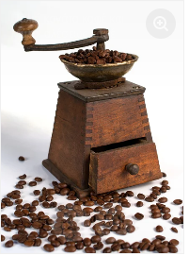
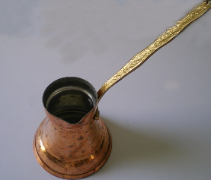
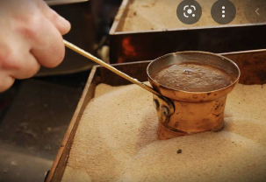
Η διεργασία παρασκευής καφέ – Γραφική αναπαράσταση
Κόκκοι καφέ
παρασκευή
Ελληνικού
καφέ
Ελληνικός
καφές
νερό
ζάχαρη
ενέργεια
Είναι μια σύνθετη (παραγόμενη) διεργασία που η υλοποίηση της δίνεται με την χρήση άλλων διεργασιών
  Άλεσε τους κόκκους του καφέ
  Ανάμειξε τα συνθετικά του καφέ
  Βράσε το μείγμα
  …
7
© 2025 Μια Εισαγωγή στην Τέχνη του Προγραμματισμού
Control flow – Arrays - Type conversions
Διαφάνεια 7

Slide 8
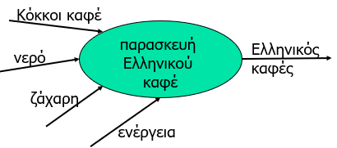
Η διεργασία παρασκευής καφέ - Συνθετικά
Η διεργασία έχει :
  Όνομα ( Ορίζει το τι κάνει η διεργασία)
  Περιγραφή (Ορίζει το πως το κάνει)
  Δέχεται εισόδους (τις οποίες επεξεργάζεται)
  Παράγει έξοδο/δους (τις οποίες διαμορφώνει με βάση τις εισόδους)
8
© 2025 Μια Εισαγωγή στην Τέχνη του Προγραμματισμού
Control flow – Arrays - Type conversions
Διαφάνεια 8

Slide 9
Γραφική αναπαράσταση Διεργασίας
οριοθετεί με γραφικό τρόπο το πρόγραμμα, το οποίο θα αναπτύξουμε, και καταγράφει τις εισόδους (δεδομένα που δέχεται ως είσοδο το πρόγραμμα μας) και τις εξόδους (δεδομένα που παράγει το πρόγραμμα μας)
Αριθμός
hailstone
sequence του
αριθμού
Εμφάνισε hailstone
sequence του
αριθμού
1 (σταθερά)
Αρχείο πηγαίου κώδικα
Μεταγλώττισε πηγαίο κώδικα
Αρχείο εκτελέσιμου κώδικα
© 2025 Μια Εισαγωγή στην Τέχνη του Προγραμματισμού
Control flow – Arrays - Type conversions
Διαφάνεια 9

Slide 10
Hailstone sequence
Ορισμός και Κανόνες υπολογισμού
The Collatz problem: one of the world’s unsolved problems in mathematics.
It involves a sequence of numbers called a Hailstone sequence. It is called this because the numbers go up and down again.
The conjecture is that these sequences always reach 1, no matter which positive integer is chosen to start the sequence.
Hailstone Sequences follow these rules:
If a number is even, divide it by 2
If a number is odd, multiply it by 3 and add 1
For 25: 25 – 76 – 38 – 19 – 58 – 29 – 88 – 44 …
© 2025 Μια Εισαγωγή στην Τέχνη του Προγραμματισμού
Control flow – Arrays - Type conversions
Διαφάνεια 10

Slide 11
Hailstone sequence
Λεκτική περιγραφή και Αλγόριθμος
Το έργο (Τι;)
Γράψε μας την hailstone sequence για τον αριθμό 25
Ανάθεση σε άνθρωπο. (Πώς;)
A1. Πάρε έναν θετικό ακέραιο αριθμό
A2. Εάν ο αριθμός είναι 1
τερμάτισε
A3. Εάν ο αριθμός είναι άρτιος
τότε διαίρεσε τον με το 2
διαφορετικά
πολλαπλασίασε τον με το 3 και
πρόσθεσε 1
Α4. Τύπωσε τον αριθμό
A5. Επανέλαβε από το βήμα A2.
Αλγόριθμος
Ένας απλός ορισμός περιγράφει τον Αλγόριθμο ως ένα σύνολο βημάτων τα οποία καθορίζουν τον τρόπο εκτέλεσης μίας εργασίας.
1η εκδοχή
© 2025 Μια Εισαγωγή στην Τέχνη του Προγραμματισμού
Control flow – Arrays - Type conversions
Διαφάνεια 11

Slide 12
Hailstone sequence
Ψευδοκώδικας
Δεν αποτελεί Λεκτική Περιγραφή!!!
A1. [Input n] Πάρε έναν ακέραιο αριθμό
A2. [Termination] If n = 1
exit
A3. [Check n] If n is even
n := n / 2
else
n := n * 3 + 1
Α4. [Print n]Τύπωσε τον n
A5. [Next number] Go to A2.
H χρήση του
go to καταστρέφει
τη δόμηση του κώδικα
© 2025 Μια Εισαγωγή στην Τέχνη του Προγραμματισμού
Control flow – Arrays - Type conversions
Διαφάνεια 12

Slide 13
Hailstone sequence
Λεκτική περιγραφή Version 2
Α.1. Ζήτα ένα θετικό ακέραιο αριθμό
Α.2 Πάρε τον αριθμό
A.3 Επανέλαβε τα παρακάτω
Α3.1 Αν ο αριθμός είναι 1
τερμάτισε
Α3.2 Αν ο αριθμός είναι άρτιος
  Διαίρεσε τον με το 2
Διαφορετικά
  Πολλαπλασίασε τον με το 3 και
  πρόσθεσε το 1
Α3.3 Τύπωσε τον αριθμό
Α.3 : Loop Statement
A3.1: Decision Statement
A3.2: Selection Statement
2^{η} εκδοχή
Η πρόταση επανάληψης δεν έχει συνθήκη τερματισμού
© 2025 Μια Εισαγωγή στην Τέχνη του Προγραμματισμού
Control flow – Arrays - Type conversions
Διαφάνεια 13

Slide 14
Hailstone sequence
Λεκτική περιγραφή Version 3
Α.3 : Loop Statement
A3.1: Selection Statement
Α.1. Ζήτα ένα θετικό ακέραιο αριθμό
Α.2 Πάρε τον αριθμό
A.3 Επανέλαβε μέχρι ο αριθμός να γίνει 1
Α3.1 Αν ο αριθμός είναι άρτιος
  Διαίρεσε τον με το 2
Διαφορετικά
  Πολλαπλασίασε τον με το 3 και
  πρόσθεσε το 1
Α3.2 Τύπωσε τον αριθμό
3^{η} εκδοχή
2^{η} εκδοχή
Η πρόταση επανάληψης έχει συνθήκη τερματισμού
© 2025 Μια Εισαγωγή στην Τέχνη του Προγραμματισμού
Control flow – Arrays - Type conversions
Διαφάνεια 14

Slide 15
Προτάσεις ελέγχου ροής εκτέλεσης προγράμματος
Ακολουθιακή εκτέλεση
την εκτέλεση μιας πρόταση ακολουθεί η εκτέλεση της επόμενης.
    Προτάσεις διακλάδωσης υπό συνθήκη
«Εάν το φανάρι είναι πράσινο,
πέρνα,
αλλιώς
σταμάτα»
    Προτάσεις Επανάληψης
Για κάθε πελάτη που έχει δάνειο
Υπολόγισε τη δόση του δανείου του
Ενημέρωσέ τον για ημερομηνία πληρωμής
© 2025 Μια Εισαγωγή στην Τέχνη του Προγραμματισμού
Control flow – Arrays - Type conversions
Διαφάνεια 15

Slide 16
Προτάσεις διακλάδωσης υπό συνθήκη - if
«Εάν το φανάρι είναι πράσινο,
πέρνα,
αλλιώς
σταμάτα»
if (light == red)
stop();
else
go();
  int a, b, max;
  if(a>b)
    max = a;
  else
    max = b;
    printInt(“max is”,max);
© 2025 Μια Εισαγωγή στην Τέχνη του Προγραμματισμού
Control flow – Arrays - Type conversions
Διαφάνεια 16

Slide 17
Πρόταση if - Παράδειγμα
if(έκφραση)
nextTerm = cTerm/2;
else
nextTerm = cTerm * 3 + 1;
cTerm % 2 == 0
% : Τελεστής Modulo (δίνει το υπόλοιπο της διαίρεσης ενός αριθμού από έναν άλλο)
== : συσχετιστικός τελεστής (ελέγχει αν ο αριστερός τελεστέος είναι ίσος με τον δεξιό)
© 2025 Μια Εισαγωγή στην Τέχνη του Προγραμματισμού
Control flow – Arrays - Type conversions
Διαφάνεια 17

Slide 18
Διεργασία ως Reusable function - H συνάρτηση max
Αριθμός 1
Βρες τον
μεγαλύτερο
μεγαλύτερος αριθμός
Αριθμός 2
int max(int n1, int n2) {
if(n1>=n2)
return n1;
else
return n2;
}
2^{η} εκδοχή
int max(int n1, int n2) {
int max=0;
if(n1>=n2)
max=n1;
else
max=n2;
return max;
}
1^{η} εκδοχή
int max(int n1, int n2) {
return n1>=n2?n1:n2;
}
3^{η} εκδοχή
© 2025 Μια Εισαγωγή στην Τέχνη του Προγραμματισμού
Control flow – Arrays - Type conversions
Διαφάνεια 18

Slide 19
Προτάσεις Επανάληψης - Η πρόταση while
entry condition loop
while (count<limit) {
count++;
printf(“count is %d\n”,count);
}
< επόμενη πρόταση>
while ( έκφραση )
πρόταση
Εαν limit = 12 και
count >= 12
το σώμα του loop δεν εκτελείται
while
while
false
count<limit;
false
έκφραση
true
true
Πρόταση
count++;
printf(“count is %d\n”,count);
<
επόμενη πρόταση
>
<επόμενη πρόταση>
© 2025 Μια Εισαγωγή στην Τέχνη του Προγραμματισμού
Control flow – Arrays - Type conversions
Διαφάνεια 19

Slide 20
Project HailstoneSequence – 3 εκδόσεις
1η έκδοση της HelstoneSequence
Δημιουργήστε την 1^{η} έκδοση του προγράμματος με βάση τη 2^{η} εκδοχή της Λεκτικής Περιγραφής
2η έκδοση της HelstoneSequence
Δημιουργήστε τη 2η έκδοση του προγράμματος με βάση τη 3η εκδοχή της Λεκτικής Περιγραφής.
3η έκδοση της HelstoneSequence
Δημιουργήστε την 3η έκδοση του προγράμματος με βάση τη 4η εκδοχή της Λεκτικής Περιγραφής. Προσέξτε τον περιορισμό! Απαιτείται χρήση μόνο μιας μεταβλητής.
© 2025 Μια Εισαγωγή στην Τέχνη του Προγραμματισμού
Control flow – Arrays - Type conversions
Διαφάνεια 20

Slide 21

Hands-on (HailstoneSequence)
Αναπτύξτε τις 3 εκδόσεις του προγράμματος HailstoneSequence με βάση τις αντίστοιχες Λεκτικές Περιγραφές
Ελέγξτε αν υλοποιούν σωστά την λειτουργικότητα
© 2025 Μια Εισαγωγή στην Τέχνη του Προγραμματισμού
Πηγαίος Κώδικας – Βασικές Έννοιες
Διαφάνεια 21

Slide 22
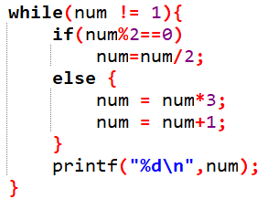
HailstoneSequence – Εναλλακτικές Υλοποιήσεις
Ζήτα ακέραιο αριθμό
Πάρε τον αριθμό
Επανέλαβε όσο ο αριθμός είναι διάφορος του 1
  Αν ο αριθμός είναι άρτιος
  διαίρεσε με το 2.
  Αλλιώς
  πολλαπλασίασε με το 3 και πρόσθεσε το 1
  Τύπωσε τον αριθμό
1
}
2
Ζήτα ακέραιο αριθμό
Πάρε τον αριθμό
Επανέλαβε όσο ο αριθμός είναι διάφορος του 1
  Υπολόγησε επόμενο όρο ακολουθίας
  Εμφάνισε τον όρο
while(num!=1){
num=HSNextTerm(num);
printf(“%d\n”,num);
}
}
3
Ζήτα ακέραιο αριθμό
Πάρε τον αριθμό
Εμφάνισε Hailstone ακολουθία
displayHailstoneSequence(num);
© 2025 Μια Εισαγωγή στην Τέχνη του Προγραμματισμού
Πηγαίος Κώδικας – Βασικές Έννοιες
Διαφάνεια 22

Slide 23
Οργάνωση Διάλεξης
Δραστηριότητα 5-1 HailstoneSequence
  προτάσεις ελέγχου της ροής, οι προτάσεις if και while
  γραφική αναπαράσταση διεργασίας
Δραστηριότητα 5-2 FibonacciSequence
  πρόταση επανάληψης for
  τύπος του πίνακα (array).
Δραστηριότητα 5-3 Average
  Ο τύπος foat, μετατροπή τύπων, έλεγχος τύπων (type checking)
  συνάρτηση printf, πέρασμα πίνακα ως όρισμα σε συνάρτηση
Ο Alex, το AI Chatbot και η HailstoneSequence
  Λεκτική Περιγραφή, Structured English, Program Design Language
Δραστηριότητα 5-4 MathFunctions
© 2025 Μια Εισαγωγή στην Τέχνη του Προγραμματισμού
Control flow – Arrays - Type conversions
Διαφάνεια 23

Slide 24
Δραστηριότητα 5-2 FibonacciSequence
Αναθέστε στη μηχανή το έργο της εύρεσης και εμφάνισης στην οθόνη των πρώτων n όρων της ακολουθίας Fibonacci, όπου n είναι ακέραιος αριθμός ο οποίος δίνεται από τον χρήστη κατά την εκτέλεση του προγράμματος.
Γράψε μας τους 13 όρους της FibonacciSequence
εισαγωγή
  Στην πρόταση επανάληψης for.
  Στον τύπο του πίνακα (array).
© 2025 Μια Εισαγωγή στην Τέχνη του Προγραμματισμού
Control flow – Arrays - Type conversions
Διαφάνεια 24

Slide 25
FibonacciSequence - Αφαιρετική αναπαράσταση
n (αριθμός όρων)
Fibonacci
sequence
Εμφάνισε n όρους
της ακολουθίας
Fibonacci
1^{ος} όρος
2^{ος} όρος
Αναπαριστά τη διεργασία ως μια έλλειψη με το όνομα της και καταγράφει τις εισόδους και τις εξόδους της.
Μας βοηθά στον εντοπισμό των πρώτων μεταβλητών του προγράμματος.
© 2025 Μια Εισαγωγή στην Τέχνη του Προγραμματισμού
Control flow – Arrays - Type conversions
Διαφάνεια 25

Slide 26
FibonacciSequence - Λεκτική περιγραφή
Λεκτική περιγραφή
  Πάρε τον αριθμό των όρων που ζητούνται
  Θεώρησε το 0 και 1 ως τους δύο πρώτους όρους
  Για όσους όρους ζητήθηκε
    Υπολόγισε τον επόμενο ως το άθροισμα των 2 προηγούμενων του
1η εκδοχή
Θα έχουμε το αποτέλεσμα που θέλουμε με την 1^{η} αυτή εκδοχή;
Ελέγξτε αν εσείς, εκτελώντας τις ενέργειες που η λεκτική περιγραφή ορίζει, πετυχαίνετε τον στόχο της διεργασίας, για παράδειγμα να δημιουργήσετε την ακολουθία Fibonacci.
Ο αναλυτικός έλεγχος μπορεί να αναβληθεί για να γίνει μετά την δημιουργία του εκτελέσιμου που προκύπτει από την Λεκτική Περιγραφή.
© 2025 Μια Εισαγωγή στην Τέχνη του Προγραμματισμού
Control flow – Arrays - Type conversions
Διαφάνεια 26

Slide 27
FibonacciSequence – Δημιουργία πηγαίου κώδικα
Μετασχηματίστε τη λεκτική περιγραφή σε C κώδικα.
Δηλώστε τις μεταβλητές που αντιστοιχούν σε εισόδους και εξόδους. Προσδιορίστε ποιες από τις εισόδους είναι μεταβλητές και ποιες σταθερές. Συνεχίστε με τις προτάσεις της Λ.Π.
Λεκτική περιγραφή
Α1. Πάρε τον αριθμό των όρων που ζητούνται
Α2. Πάρε τους δύο πρώτους όρους
Α3. Εμφάνισε τους 2 πρώτους όρους
Α4. Για όσους επιπλέον όρους ζητήθηκε
  Α4.1. Υπολόγισε τον επόμενο ως το άθροισμα των 2 προηγούμενων του
  Α4.2. Εμφάνισε τον τρέχοντα όρο
  Α4.3. Ενημέρωσε τους δυο προηγούμενους όρους
Ορισμός μεταβλητών
  int numberOfTerms;
  int cTerm;
  int pTerm, ppTerm;
1^{η} εκδοχή
C κώδικας
Επανάληψη ενός συνόλου προτάσεων
© 2025 Μια Εισαγωγή στην Τέχνη του Προγραμματισμού
Control flow – Arrays - Type conversions
Διαφάνεια 27

Slide 28

Επανάληψη προτάσεων
Λεκτική Περιγραφή
Εμφάνισε στην οθόνη το μήνυμα «Δεν θα …»
Εμφάνισε στην οθόνη το μήνυμα «Δεν θα …»
….
Θα γράψεις 500 φορές «Δεν θα πετάω αεροπλανάκια στην τάξη»
Πηγαίος Κώδικας
© 2025 Μια Εισαγωγή στην Τέχνη του Προγραμματισμού
Control flow – Arrays - Type conversions
Διαφάνεια 28

Slide 29
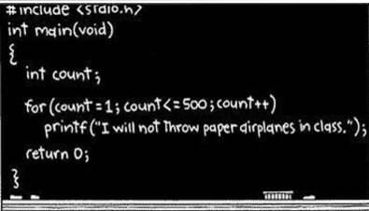
Η πρόταση for
Θα γράψεις 500 φορές «Δεν θα πετάω αεροπλανάκια στην τάξη»
Πρόταση Προ-επεξεργαστή
Ορισμός της συνάρτησης main
Σηματοδοτεί την αρχή του σώματος της main
Πρόταση δήλωσης μεταβλητής
Loop Statement
Function call Statement
Control flow Statement
Σηματοδοτεί το τέλος του σώματος της main
© 2025 Μια Εισαγωγή στην Τέχνη του Προγραμματισμού
Control flow – Arrays - Type conversions
Διαφάνεια 29

Slide 30

Η πρόταση επανάληψης for
Λεκτική Περιγραφή
Επανέλαβε 500 φορές
Εμφάνισε στην οθόνη το μήνυμα «Δεν θα …»
Πηγαίος Κώδικας
Η σημασία της πρότασης for
Για count ίσον 1 (count=1)
επανέλαβε όσο το count είναι μικρότερο ή ίσο με το 500 (count<=500)
printf(…)
αύξησε το count κατά 1 (count++ count = count+1)
Τα βασικά για προτάσεις ελέγχου ροής θα βρείτε στο (Module15-ControlFlowStatements.pdf)
© 2025 Μια Εισαγωγή στην Τέχνη του Προγραμματισμού
Control flow – Arrays - Type conversions
Διαφάνεια 30

Slide 31
Πρόταση for
for (Έκφραση1 ; Έκφραση2 ; Έκφραση3 )
πρόταση
for (initialize ; test ; update )
Πρόταση
Initialize
false
Update
Test
true
Πρόταση
Επόμενη Πρόταση
© 2025 Μια Εισαγωγή στην Τέχνη του Προγραμματισμού
Πηγαίος Κώδικας – Βασικές Έννοιες
Διαφάνεια 31

Slide 32
Πρόταση for - Παράδειγμα
for(count=1;count<maxCount;count++ ) {
printf(“count is %d\n”,count);
< άλλες προτάσεις >
}
< επόμενη πρόταση >
count=1
count<maxCount
false
count++
true
printf(“countis%d\n”,count);
< άλλες προτάσεις >
< επόμενη πρόταση >
© 2025 Μια Εισαγωγή στην Τέχνη του Προγραμματισμού
Πηγαίος Κώδικας – Βασικές Έννοιες
Διαφάνεια 32

Slide 33
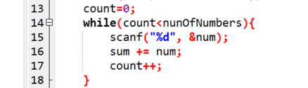

for vs. while
© 2025 Μια Εισαγωγή στην Τέχνη του Προγραμματισμού
Πηγαίος Κώδικας – Βασικές Έννοιες
Διαφάνεια 33

Slide 34
Hands-on (FibonacciSequence V1)
Αναπτύξτε την 1^{η} έκδοση του προγράμματος FibonacciSequence με βάση την Λεκτική Περιγραφή
Ελέγξτε αν υλοποιεί σωστά την λειτουργικότητα
Εξετάστε εναλλακτικές υλοποιήσεις
© 2025 Μια Εισαγωγή στην Τέχνη του Προγραμματισμού
Πηγαίος Κώδικας – Βασικές Έννοιες
Διαφάνεια 34

Slide 35
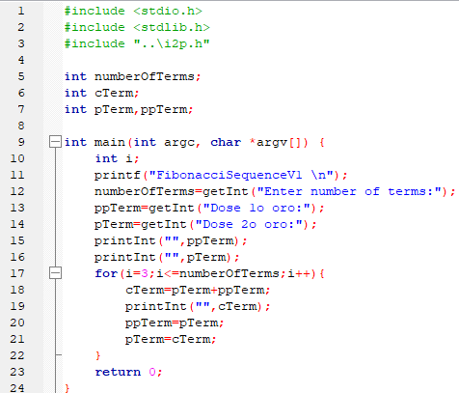
FibonacciSequence – 1^{η} έκδοση
© 2025 Μια Εισαγωγή στην Τέχνη του Προγραμματισμού
Control flow – Arrays - Type conversions
Διαφάνεια 35

Slide 36
FibonacciSequence – 2^{η} έκδοση (Hands-on)
Δώστε μια 2η έκδοση του προγράμματος η οποία θα χρησιμοποιεί μια συνάρτηση με όνομα nextFibonacciSeqTerm για τον υπολογισμό του επόμενου όρου της ακολουθίας.
Ορίστε τη συνάρτηση έτσι ώστε να είναι επαναχρησιμοποιήσιμη.
Την έκδοση αυτή δημιουργούμε για εξάσκηση στον ορισμό και χρήση συνάρτησης.
Αναπτύξτε την 2^{η} έκδοση του προγράμματος FibonacciSequence
© 2025 Μια Εισαγωγή στην Τέχνη του Προγραμματισμού
Control flow – Arrays - Type conversions
Διαφάνεια 36

Slide 37
FibonacciSequence – 3^{η} έκδοση (Hands-on)
Δώστε μια 3η έκδοση του προγράμματος η οποία θα υπολογίζει πρώτα όλους τους όρους της ακολουθίας και μετά θα τους εμφανίζει στην οθόνη.
Στόχος της έκδοσης αυτής είναι η εισαγωγή στον τύπο του Πίνακα (Array).
Αναπτύξτε την 3^{η} έκδοση του προγράμματος FibonacciSequence μετά την εισαγωγή του τύπου του πίνακα
© 2025 Μια Εισαγωγή στην Τέχνη του Προγραμματισμού
Control flow – Arrays - Type conversions
Διαφάνεια 37

Slide 38

O τύπος του πίνακα (array) [ ]
χρησιμοποιείται
  για αποθήκευση και διαχείριση μεγάλων ποσοτήτων δεδομένων που είναι κοινού τύπου και σχετίζονται μεταξύ τους.
για την γλώσσα είναι
  μια συλλογή στοιχείων ίδιου τύπου, των οποίων οι τιμές είναι αποθηκευμένες σε διαδοχικές θέσεις μνήμης
αποτελούν
  μαζί με τους δείκτες από τα πιο ισχυρά στοιχεία της C
Τα βασικά πίνακες θα βρείτε στο (ModuleX-Arrays.pdf)
© 2025 Μια Εισαγωγή στην Τέχνη του Προγραμματισμού
Control flow – Arrays - Type conversions
Διαφάνεια 38

Slide 39
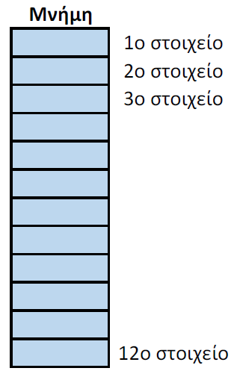
Δήλωση Πίνακα
δηλώνει στον compiler
  το όνομα του πίνακα (fbn)
  τον αριθμό των στοιχείων του (12)
  τον τύπο των στοιχείων του (int)
int fbn[12];
Το μέγεθος του πίνακα δεν μπορεί να αλλάξει στο χρόνο εκτέλεσης του προγράμματος (run-time).
39
Διαφάνεια 39
© 2025 Μια Εισαγωγή στην Τέχνη του Προγραμματισμού
Control flow – Arrays - Type conversions

Slide 40
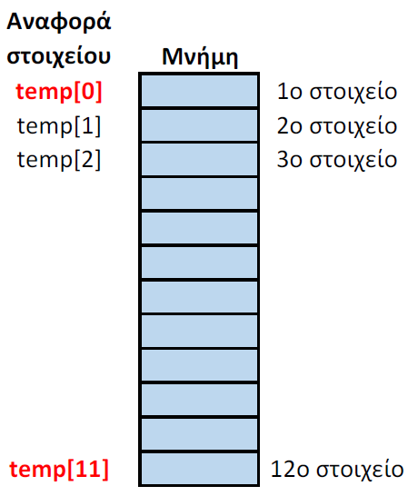
Αναφορά σε στοιχείο Πίνακα
int fbn[12];
Η αναφορά σε στοιχείο του πίνακα γίνεται με το όνομα του πίνακα και την τάξη του στοιχείου σε αυτόν.
Π.χ.
fbn[0] για το πρώτο στοιχείο,
fbn[11] για το 12ο στοιχείο
Είναι αποκλειστική ευθύνη του προγραμματιστή να μην αναφερθεί σε στοιχείο του πίνακα που ξεπερνά τα όρια του. Αυτό έχει απρόβλεπτες συνέπειες. Το πρόβλημα δεν αντιμετωπίζεται με δήλωση μεγαλύτερου πίνακα από ότι απαιτείται γιατί αυτό δεσμεύει άδικα πόρους (resources) του συστήματος.
40
Διαφάνεια 40
© 2025 Μια Εισαγωγή στην Τέχνη του Προγραμματισμού
Control flow – Arrays - Type conversions

Slide 41
FibonacciSequence – 4^{η} έκδοση (Hands-on)
Δώστε μια 4η έκδοση χρησιμοποιώντας μόνο τις δύο από τις τρεις μεταβλητές. Πιο συγκεκριμένα χρησιμοποιείστε μόνο τις pTerm και cTerm.
Αναπτύξτε την 4^{η} έκδοση του προγράμματος FibonacciSequence
© 2025 Μια Εισαγωγή στην Τέχνη του Προγραμματισμού
Control flow – Arrays - Type conversions
Διαφάνεια 41

Slide 42
Οργάνωση Διάλεξης
Δραστηριότητα 5-1 HailstoneSequence
  προτάσεις ελέγχου της ροής, οι προτάσεις if και while
  γραφική αναπαράσταση διεργασίας
Δραστηριότητα 5-2 FibonacciSequence
  πρόταση επανάληψης for
  τύπος του πίνακα (array).
Δραστηριότητα 5-3 Average
  Ο τύπος foat, μετατροπή τύπων, έλεγχος τύπων (type checking)
  συνάρτηση printf, πέρασμα πίνακα ως όρισμα σε συνάρτηση
Ο Alex, το AI Chatbot και η HailstoneSequence
  Λεκτική Περιγραφή, Structured English, Program Design Language
Δραστηριότητα 5-4 MathFunctions
© 2025 Μια Εισαγωγή στην Τέχνη του Προγραμματισμού
Control flow – Arrays - Type conversions
Διαφάνεια 42

Slide 43
Δραστηριότητα 5-3 Average
Αναθέστε στη μηχανή το έργο της εύρεσης και εμφάνισης στην οθόνη του μέσου όρου ενός συνόλου n αριθμών τους οποίους θα εισάγει ο χρήστης από την βασική είσοδο.
εισαγωγή
  Στον τύπο float.
  Στην μετατροπή τύπων
  Στον έλεγχο τύπων (type checking).
  Στην συνάρτηση printf
  Στο πέρασμα πίνακα ω όρισμα σε συνάρτηση
Συνοπτική περιγραφή εκτέλεσης της Average
Αναπτύσσουμε τρείς εκδόσεις.
Η 1η αποτελεί μια κλασική απλή υλοποίηση.
Η 2η χρησιμοποιεί πίνακα για να αποθηκεύει τους αριθμούς.
H 3η αξιοποιεί τη συνάρτηση για να έχουμε αρθρωτό (modular) κώδικα και μας επιτρέπει να δούμε το πέρασμα πίνακα ως όρισμα.
© 2025 Μια Εισαγωγή στην Τέχνη του Προγραμματισμού
Control flow – Arrays - Type conversions
Διαφάνεια 43

Slide 44
Η διεργασία υπολογισμού μέσου όρου ενός συνόλου ακεραίων
Το έργο : Υπολογισμός μέσου όρου ενός συνόλου ακεραίων
Αριθμός 1
Υπολόγισε
μέσο όρο
Αριθμός 2
Μέσος
όρος
.
.
.
Αριθμός n
Είναι μια σύνθετη (παραγόμενη) διεργασία που η περιγραφή της δίνεται με την χρήση άλλων διεργασιών
Πόσες μεταβλητές χρειάζεστε για τα δεδομένα εισόδου;
Μήπως αυτό εξαρτάται από την Λεκτική Περιγραφή (δηλαδή τον Αλγόριθμο) ;
© 2025 Μια Εισαγωγή στην Τέχνη του Προγραμματισμού
Control flow – Arrays - Type conversions
Διαφάνεια 44

Slide 45
Average - Λεκτική Περιγραφή
Λεκτική περιγραφή V1
Α1. Πάρε το πλήθος των αριθμών
Α2. Για το πλήθος των αριθμών επανέλαβε
  Α2.1. Πάρε αριθμό
  Α2.2. Ενημέρωσε το άθροισμα
Α3. Υπολόγισε μέσο όρο
Α4. Εμφάνισε το μέσο όρο
Hands-on
Μετατροπή σε πηγαίο κώδικα
Προτάσεις επανάληψης (iteration statements)
- for()
- while()
Αναπτύξτε την 1^{η} έκδοση του προγράμματος Average
© 2025 Μια Εισαγωγή στην Τέχνη του Προγραμματισμού
Control flow – Arrays - Type conversions
Διαφάνεια 45

Slide 46
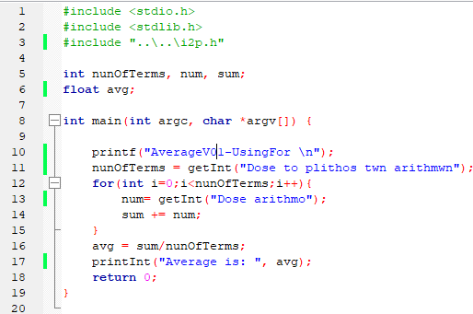
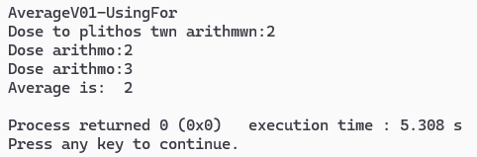
Average – Πηγαίος Κώδικας (Μία πρώτη εκδοχή)
Για την αποθήκευση αριθμών με δεκαδικά ψηφία (πραγματικών αριθμών) η C διαθέτει δύο ενσωματωμένους τύπους, τον float και τον double.
© 2025 Μια Εισαγωγή στην Τέχνη του Προγραμματισμού
Control flow – Arrays - Type conversions
Διαφάνεια 46

Slide 47
O τύπος float και μετατροπή τύπου
float avg;
Ο float είναι ικανός για αποθήκευση 6-7 δεκαδικών ψηφίων. Για μεγαλύτερη ακρίβεια (αποθήκευση έως 15 δεκαδικών ψηφίων) χρησιμοποιείται ο τύπος double.
https://www.w3schools.com/c/ref_keyword_float.php
float | 32 bits (8 για εκθέτη και πρόσημο, 24 για βάση)
double | συνήθως 64 bits (μερικά συστήματα χρησιμοποιούν τα επιπλέον 32 bits για βάση αυξάνοντας την ακρίβεια)
avg = (float)sum/nunOfTerms;
Μετατρέπει τον ακέραιο sum σε float με αποτέλεσμα ο τελεστής / να δώσει αποτέλεσμα float
© 2025 Μια Εισαγωγή στην Τέχνη του Προγραμματισμού
Control flow – Arrays - Type conversions
Διαφάνεια 47

Slide 48
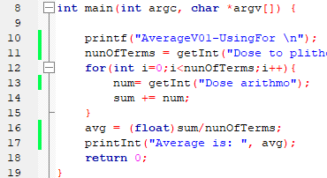
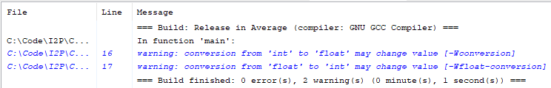
Έλεγχος τύπων (type checking)
O μεταγλωττιστής χρησιμοποιεί τη δήλωση της printInt για να ελέγξει αν εσείς καλείται σωστά τη συνάρτηση, ώστε να σας προστατέψει από λανθασμένη κλήση της.
Αυτή η διαδικασία είναι γνωστή με το όνομα έλεγχος τύπων (type checking).
Δοκιμάστε την πρόταση
printIn(avg)
© 2025 Μια Εισαγωγή στην Τέχνη του Προγραμματισμού
Control flow – Arrays - Type conversions
Διαφάνεια 48

Slide 49
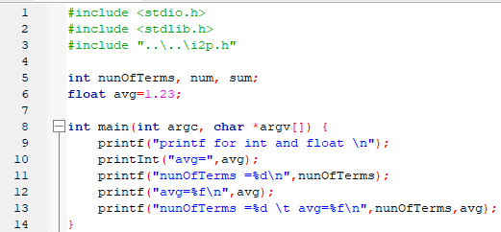
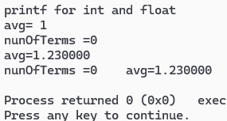
Yπονοούμενη μετατροπή (implicit conversion)
O μεταγλωττιστής εκτελεί αυτόματα και σιωπηρά μια μετατροπή τύπου από float σε τύπο int και αυτό έχει ως αποτέλεσμα να χαθούν τα δεκαδικά ψηφία.
© 2025 Μια Εισαγωγή στην Τέχνη του Προγραμματισμού
Control flow – Arrays - Type conversions
Διαφάνεια 49

Slide 50
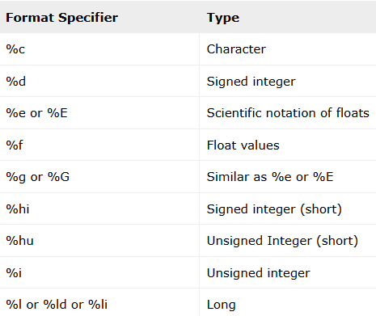
H συνάρτηση printf της τυπικής βιβλιοθήκης
Η printf είναι χαρακτηριστική περίπτωση συνάρτησης, που δέχεται μεταβλητό αριθμό ορισμάτων εκ των οποίων μόνο το πρώτο έχει δεδομένο τύπο.
Είναι μια συμβολοσειρά και περιλαμβάνει κείμενο προς εκτύπωση και ένα αριθμό από εμφανίσεις του συμβόλου % (ένα για κάθε ένα όρισμα από το 2ο και μετά) το οποίο ακολουθείται από ένα σύμβολο (format specifier) που ορίζει τον τρόπο με τον οποίο θα εμφανισθεί το αντίστοιχο όρισμα.
Πηγή: https://www.tutorialspoint.com/cprogramming/c_format_specifiers.htm
© 2025 Μια Εισαγωγή στην Τέχνη του Προγραμματισμού
Control flow – Arrays - Type conversions
Διαφάνεια 50

Slide 51
Hands-on (AverageV1 και AverageV2)
Αναπτύξτε την 1^{η} έκδοση του προγράμματος Average.
Εξοικειωθείτε με τον έλεγχο τύπων, την μετατροπή τύπων και την printf.
Αναπτύξτε την 2^{η} έκδοση του προγράμματος Average χρησιμοποιώντας πίνακα.
© 2025 Μια Εισαγωγή στην Τέχνη του Προγραμματισμού
Πηγαίος Κώδικας – Βασικές Έννοιες
Διαφάνεια 51

Slide 52
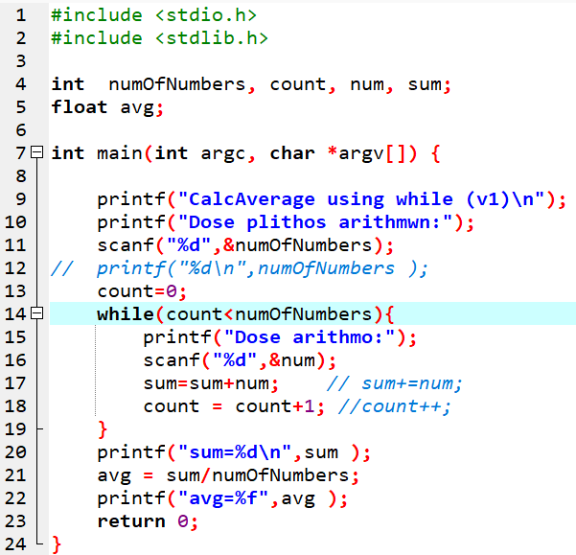
Average με while (V1)
float: τύπος δεδομένων που προσδιορίζει αριθμούς κινητής υποδιαστολής απλή ακρίβειας
Πρόταση
επανάληψης
τρέξτε το πρόγραμμα για
τους αριθμούς 2 και 3
τρέξτε το πρόγραμμα για πλήθος αριθμών 0
CalcAverageUsingWhileV1
© 2025 Μια Εισαγωγή στην Τέχνη του Προγραμματισμού
Πηγαίος Κώδικας – Βασικές Έννοιες
Διαφάνεια 52

Slide 53
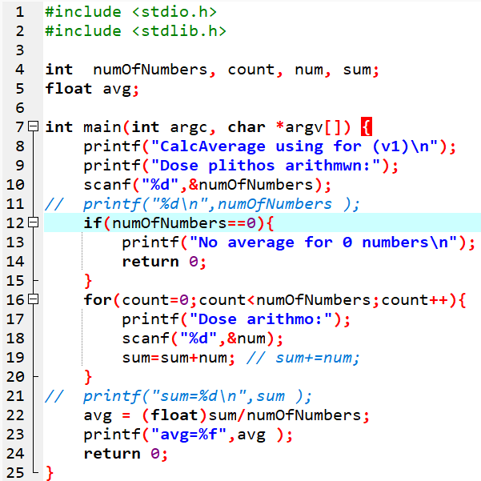
Average με for (V1)
Πρόταση Ελέγχου Συνθήκης.
Το σώμα της if θα εκτελεστεί αν η έκφραση στην παρένθεση έχει τιμή αληθη (true)
(float)sum: Μετατροπή τύπου (type conversion). Μετατρέπει το sum από int σε float. Έτσι το σύστημα αναγκάζεται να κάνει διαίρεση με αριθμούς κινητής υποδιαστολής.
CalcAverageUsingForV2
© 2025 Μια Εισαγωγή στην Τέχνη του Προγραμματισμού
Πηγαίος Κώδικας – Βασικές Έννοιες
Διαφάνεια 53

Slide 54
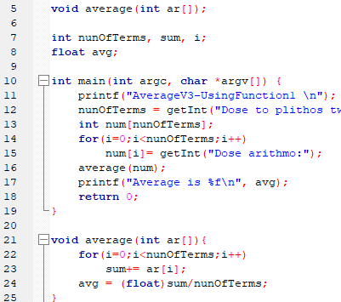
Average – 3^{η} έκδοση (Με χρήση συνάρτησης)
Περνάμε σε μια 3η έκδοση του προγράμματος η οποία έχει στόχο να εισάγει το πέρασμα πίνακα ως όρισμα σε συνάρτηση.
Ζητείται να ορίσουμε μια συνάρτηση που θα υλοποιεί τη διεργασία του υπολογισμού του μέσου όρου ενός πίνακα ακεραίων.
Είναι σημαντικό να επισημάνουμε πως η συνάρτηση δεν θα διαβάζει τους αριθμούς από την βασική είσοδο αλλά θα τους δέχεται ως όρισμα.
© 2025 Μια Εισαγωγή στην Τέχνη του Προγραμματισμού
Πηγαίος Κώδικας – Βασικές Έννοιες
Διαφάνεια 54

Slide 55
Average ως Συνάρτηση
Αριθμός 1
Υπολόγισε
μέσο όρο
Αριθμός 2
Μέσος
όρος
.
.
.
Αριθμός n
?
float average(int n1, int n2, int n3, int n4, int n5) {
int sum=0;
sum = n1+n2+n3+n4+n5;
return sum/5;
}
Είναι reusable η συνάρτηση;
© 2025 Μια Εισαγωγή στην Τέχνη του Προγραμματισμού
Πηγαίος Κώδικας – Βασικές Έννοιες
Διαφάνεια 55

Slide 56
Πέρασμα πίνακα ως όρισμα σε συνάρτηση
Η συνάρτηση δέχεται ως όρισμα ένα πίνακα ακεραίων
Κλήση της συνάρτησης με πραγματικό όρισμα τον πίνακα num.
O πίνακας περνάει κατά αναφορά.
Η συνάρτηση δεν είναι επαναχρησιμοποιήσιμη καθώς χρησιμοποιεί τις μεταβλητές numOfTerms, sum και avg.
© 2025 Μια Εισαγωγή στην Τέχνη του Προγραμματισμού
Πηγαίος Κώδικας – Βασικές Έννοιες
Διαφάνεια 56

Slide 57
Average ως Συνάρτηση με όρισμα Πίνακα
Πλήθος Αριθμών
Υπολόγισε
μέσο όρο
Μέσος
όρος
Ακολουθία
Αριθμών
float average(int num[], int numOfNumbers) {
int i;
int sum=0;
for(i=0;i<numOfNumbers;i++)
sum+=n[i];
return (float)sum/numOfNumbers;
}
© 2025 Μια Εισαγωγή στην Τέχνη του Προγραμματισμού
Πηγαίος Κώδικας – Βασικές Έννοιες
Διαφάνεια 57

Slide 58
Hands-on (AverageV3 – UsingFunction)
Αναπτύξτε την 3^{η} έκδοση του προγράμματος Average η οποία χρησιμοποιεί μια συνάρτηση με όνομα average
Κάντε τη συνάρτηση average επαναχρησιμοποιήσιμη
© 2025 Μια Εισαγωγή στην Τέχνη του Προγραμματισμού
Πηγαίος Κώδικας – Βασικές Έννοιες
Διαφάνεια 58

Slide 59
Οργάνωση Διάλεξης
Δραστηριότητα 5-1 HailstoneSequence
  προτάσεις ελέγχου της ροής, οι προτάσεις if και while
  γραφική αναπαράσταση διεργασίας
Δραστηριότητα 5-2 FibonacciSequence
  πρόταση επανάληψης for
  τύπος του πίνακα (array).
Δραστηριότητα 5-3 Average
  Ο τύπος foat, μετατροπή τύπων, έλεγχος τύπων (type checking)
  συνάρτηση printf, πέρασμα πίνακα ως όρισμα σε συνάρτηση
Ο Alex, το AI Chatbot και η HailstoneSequence
  Λεκτική Περιγραφή, Structured English, Program Design Language
Δραστηριότητα 5-4 MathFunctions
© 2025 Μια Εισαγωγή στην Τέχνη του Προγραμματισμού
Control flow – Arrays - Type conversions
Διαφάνεια 59

Slide 60
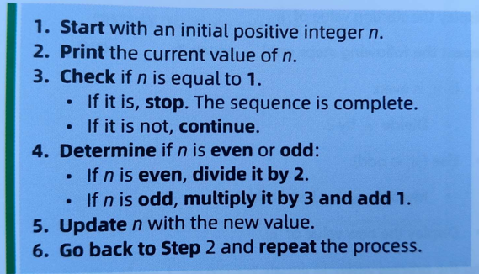
Ο Alex, το AI Chatbot και η HailstoneSequence
Ο Alex συνέχισε τη συνομιλία του με το AI Chatbot για τη Δραστηριότητα HailstoneSequence, τώρα όμως ξεκίνησε από τη Λεκτική Περιγραφή. H Λεκτική Περιγραφή 5‑1 ήταν η απάντηση του AI Chatbot στον Alex.
Σχολιάζουμε τη Λεκτική Περιγραφή του ChatGPT
© 2025 Μια Εισαγωγή στην Τέχνη του Προγραμματισμού
Πηγαίος Κώδικας – Βασικές Έννοιες
Διαφάνεια 60

Slide 61
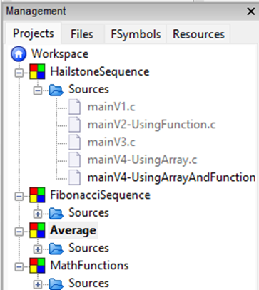
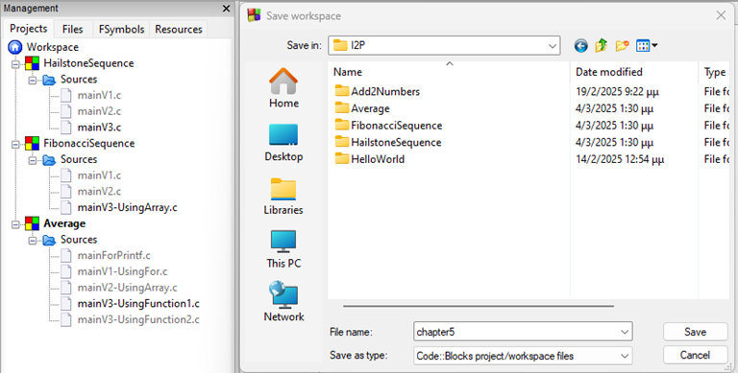
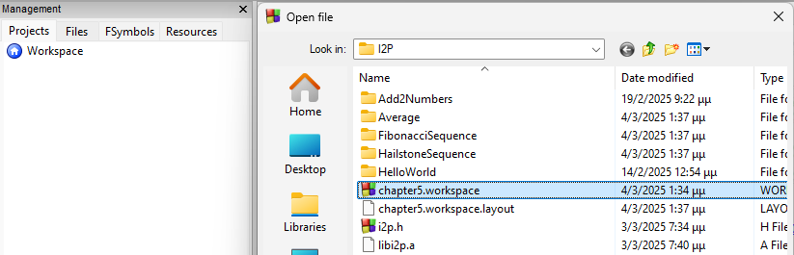
CodeBlocks workspace
Αποθήκευση ενός συνόλου projects ως workspace
© 2025 Μια Εισαγωγή στην Τέχνη του Προγραμματισμού
Πηγαίος Κώδικας – Βασικές Έννοιες
Διαφάνεια 61

Slide 62
Οργάνωση Διάλεξης
Δραστηριότητα 5-1 HailstoneSequence
  προτάσεις ελέγχου της ροής, οι προτάσεις if και while
  γραφική αναπαράσταση διεργασίας
Δραστηριότητα 5-2 FibonacciSequence
  πρόταση επανάληψης for
  τύπος του πίνακα (array).
Δραστηριότητα 5-3 Average
  Ο τύπος foat, μετατροπή τύπων, έλεγχος τύπων (type checking)
  συνάρτηση printf, πέρασμα πίνακα ως όρισμα σε συνάρτηση
Ο Alex, το AI Chatbot και η HailstoneSequence
  Λεκτική Περιγραφή, Structured English, Program Design Language
Δραστηριότητα 5-4 MathFunctions
© 2025 Μια Εισαγωγή στην Τέχνη του Προγραμματισμού
Control flow – Arrays - Type conversions
Διαφάνεια 62

Slide 63
Δραστηριότητα 5-4 MathFunctions
Αναπτύξτε ένα πρόγραμμα με βάση το οποίο η Μηχανή θα δέχεται από τη βασική είσοδο δύο ακεραίους x και y και θα εμφανίζει στην οθόνη το άθροισμα τους, τον μεγαλύτερο και τον μικρότερο.
Σε μια 2η έκδοση προσθέστε και την εμφάνιση του xy και των δεκαδικών λογαρίθμων τους.
Σε μια 3η έκδοση χρησιμοποιήστε μαθηματικές συναρτήσεις της τυπικής βιβλιοθήκης. Τις δηλώσεις των θα βρείτε στο αρχείο επικεφαλίδας math.h. Ξεκινήστε με τις sqrt, log10, remainder,fmax, fmin.
Στόχος
  Αξιοποίηση γνώσεων που αποκτήθηκαν από την εκτέλεση των προηγούμενων Δραστηριοτήτων,
  να δούμε πως αξιοποιούμε μαθηματικές συναρτήσεις της τυπικής βιβλιοθήκης και γενικότερα συναρτήσεις βιβλιοθηκών.
© 2025 Μια Εισαγωγή στην Τέχνη του Προγραμματισμού
Control flow – Arrays - Type conversions
Διαφάνεια 63

Slide 64
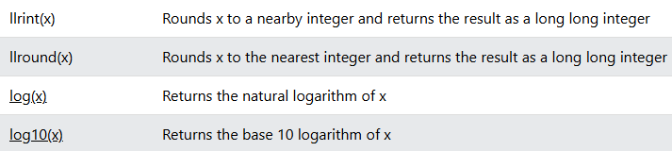



MathFunctions (Hands-on)
Hands-on
C math Library (math.h)
Πηγή: https://www.w3schools.com/c/c_ref_math.php
© 2025 Μια Εισαγωγή στην Τέχνη του Προγραμματισμού
Control flow – Arrays - Type conversions
Διαφάνεια 64

Slide 65
Δράση 5-21 HailstoneSequence με χρήση πίνακα
Hands-on
Αναπτύξτε μια νέα έκδοση για το πρόγραμμα HailstoneSequence ώστε να αποθηκεύονται όλοι οι όροι της ακολουθίας σε ένα πίνακα και στη συνέχεια να εκτυπώνονται.
Να τυπώνεται επιπλέον και ο αριθμός των όρων της ακολουθίας.
Ο πίνακας σας θα πρέπει να έχει αριθμό στοιχείων ίσο με τον αριθμό των όρων της ακολουθίας.
Χρησιμοποιήστε ως βάση την έκδοση 1 ή την 2.
© 2025 Μια Εισαγωγή στην Τέχνη του Προγραμματισμού
Control flow – Arrays - Type conversions
Διαφάνεια 65

